Slide 1
Meta-analysisにおいてPublication bias問題を処する統計手法
因果推論に関する統計手法 (real-world data, missing data)
統計software/websiteの開発、R packageの開発
Meta-analysisの応用
ゲノムデータに基づいて患者の生存率の予測モデルの開発

Slide 2
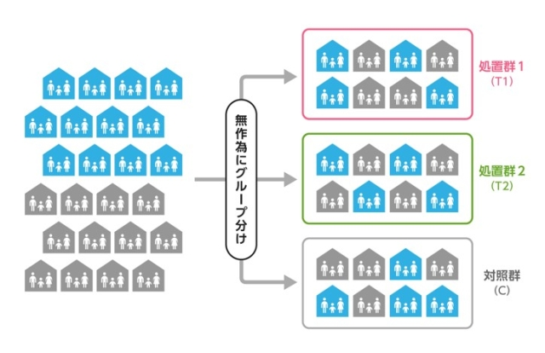
背景
Randomized controlled trial, ランダム[無作為]化比較試験
医学：抗がん剤Aは，従来の抗がん剤Bと比べて「生存期間を伸ばす」か？
(政策：発展途上国の小学校で，抗寄生虫薬の投与は「出席率を上げる」か？)
(ビジネス：顧客へ送付する広告 A は，広告 B より「収益を高める」か？)
Observational data, 観察データReal World Data
顧客満足度調査の結果、アンケート
実験結果の記録﻿﻿
様々な偏りBiasが生じる
遺伝子データ, big data,
Machine learning models

Slide 3
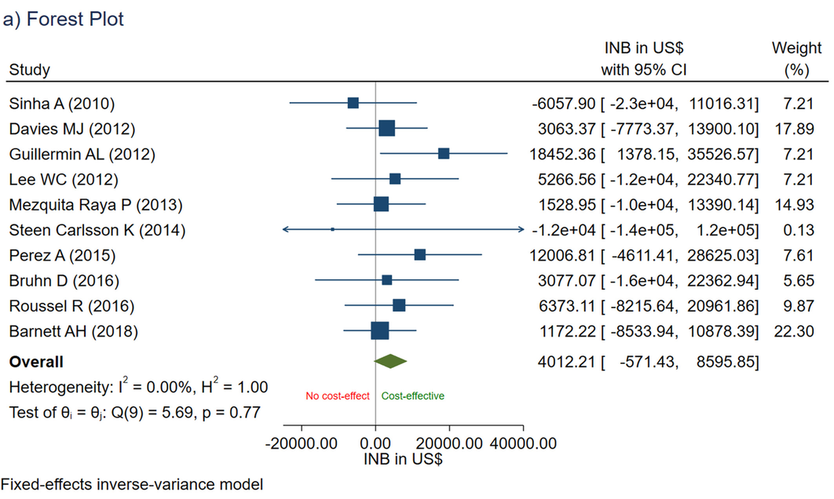
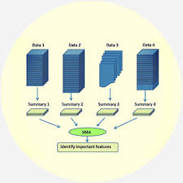
Meta-analysis
データ統合法
観察データ
Publication Bias
階層モデル
最大尤度推定、ベイズ推定
Data source: 論文

Slide 4
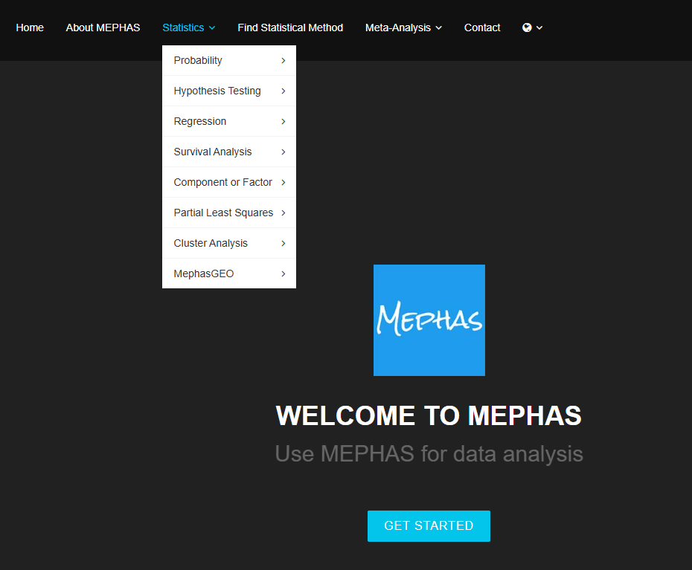
2. 統計softwareの開発
https://alain003.phs.osaka-u.ac.jp/mephas/
R python programming

Slide 5
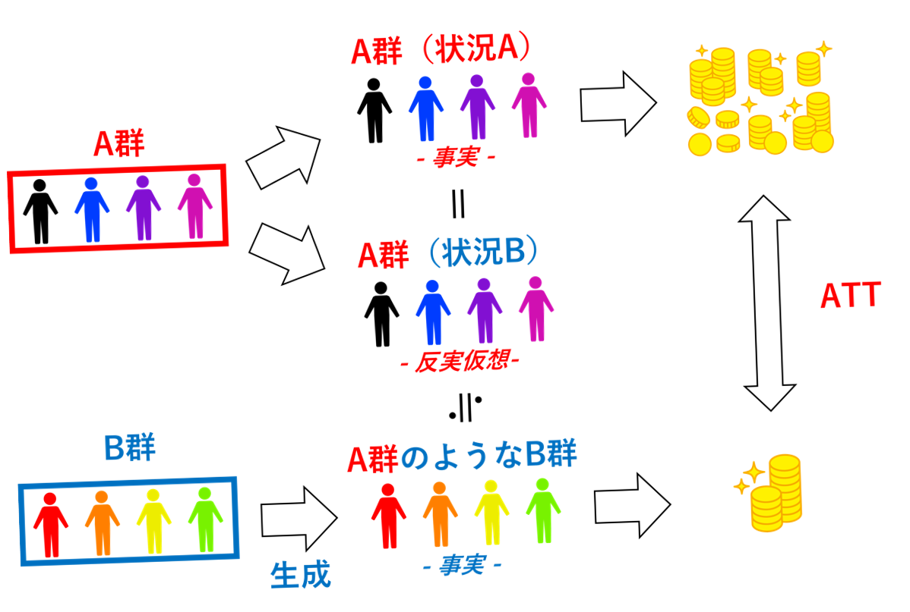
3. 因果推論
無作為試験データ
観察データ

Slide 6
Meta-analysis
ソフトウェアの開発
因果推論? 欠測データ分析
他の統計モデル、時系列モデル、machine learning?

Slide 7
１．研究の分野、背景；医学？経済？その他？
２．手法開発、ソフトウェアの開発、モデルの応用
３．方法の勉強（今年の前期）
４．研究のテーマ、データ（今年の前期まで）
打合せ時間

